Slide 1


大模型系列 – AI 集群
深度解读
Blackwell
ZOMI

Slide 2
本节内容
Blackwell 架构芯片信息
GH200 & GB200 产品信息
HGX H/B 系列产品信息

Slide 3
01
GPU产品介绍

Slide 4
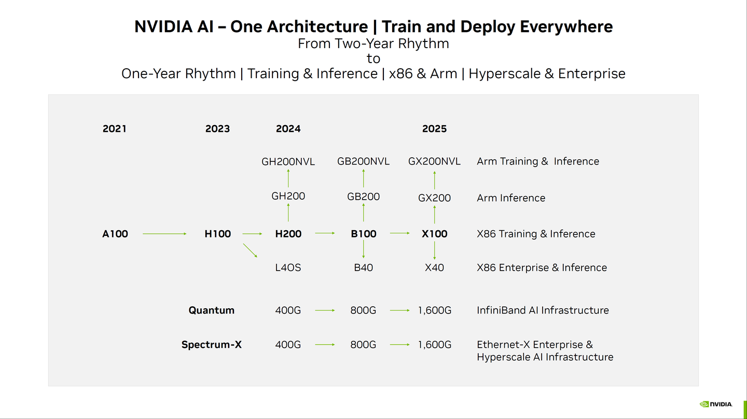

Slide 5
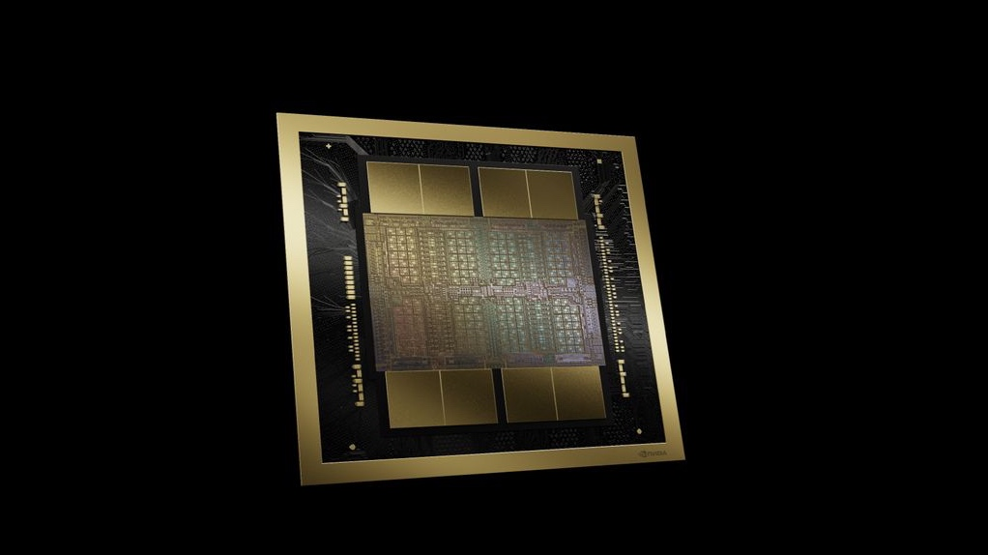
Die1
Die2
HV-HBI (10TB/s)
HBM (8TB/s)

Slide 6
GPU 芯片
制造工艺：
Blackwell GPU 和 H100 GPU 都采用台积电 4N 工艺
晶体管数：
H100 包含 800 亿晶体管，Blackwell GPU 包含 2080 亿晶体管，B200 GPU 晶体管数为 H100 2X
这意味着 B200 芯片封装密度比 H100 进一步提高，对管理散热和功耗也提出更高要求
封装方式：
H100 单 Die（单个完整半导体单元） 封装，Blackwell GPU 封装 2 个 Die
B200 每个 Die 算力大概为 H100 1.25X，两个 Die 合封为 H100 2.5X
NV 高带宽接口（Nvidia High Bandwidth Interface）：
B200 2Die，高速连接通道NV-HBI 达 10TB/s，并占用部分芯片面积

Slide 7
GPU 芯片
FP4 精度：
引入一种新计算精度格式，位宽比 FP8 进一步降低，B200 峰值算力达 18P
FP6 精度：
位宽介于 FP4 和 FP8 之间
内存与带宽：
采用 HBM3e，每片大小 ~24GB，理论带宽上限为 1.2TB/s，实际为 1TB/s，Blackwell 芯片上共 8 个
每个 Die 4 个 HBM3e stack，一个 GPU 有 192GB 内存 (8 * 24GB)，内存带宽达 8TB/s (8 * 24GB)
相比 H200 6 个 HBM2，可以减少内存接口芯片面积，使计算面积更大

Slide 8
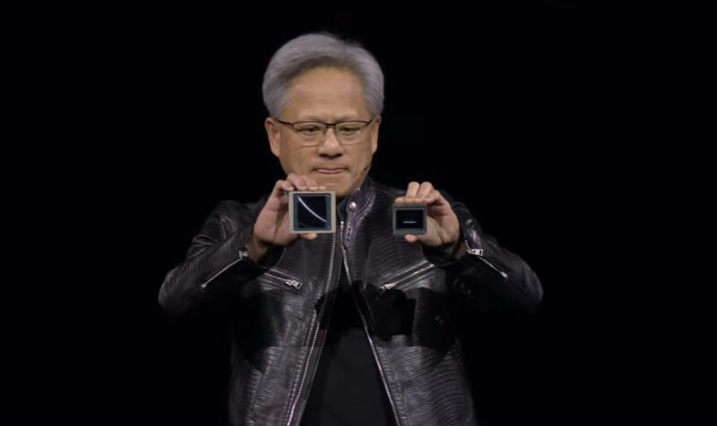

Slide 9
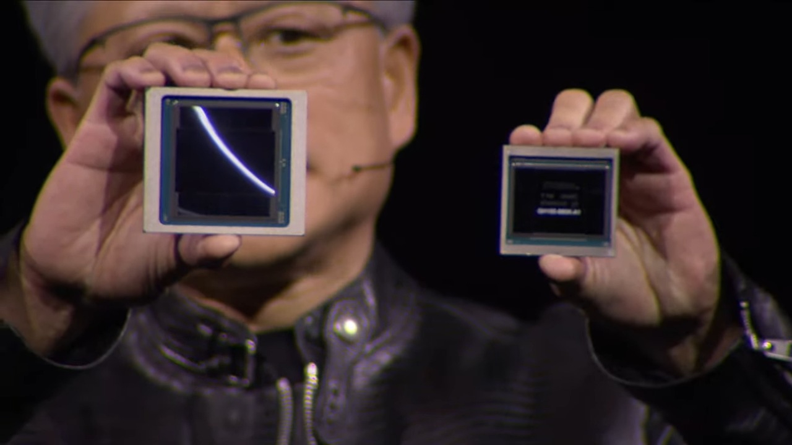
GPU 芯片
制造工艺：
Blackwell GPU 和 H100 GPU 都采用台积电 4N 工艺
晶体管数：
H100 包含 800 亿晶体管，Blackwell GPU 包含 2080 亿晶体管，B200 GPU 晶体管数为 H100 2X
这意味着 B200 芯片封装密度比 H100 进一步提高，对管理散热和功耗也提出更高要求
封装方式：
H100 单 Die（单个完整半导体单元） 封装，Blackwell GPU 封装 2 个 Die
B200 每个 Die 算力大概为 H100 1.25X，两个 Die 合封为 H100 2.5X
显存采用的是 HBM3e，每片的大小为 24GB，理论带宽上限为 1.2TB/s，实际为 1TB/s，整个 Blackwell 上有 8 个。

Slide 10
思考
制造工艺的性能提升变缓（ B200 每个 Die 算力大概为 H100 1.25X，两个 Die 合封为 H100 2.5X ）
封装能力提升解决工艺制造，拼封装技术从传统单 die 主处理芯片，演进到双 die 合封

Slide 11
02
GH200 & GB200

Slide 13
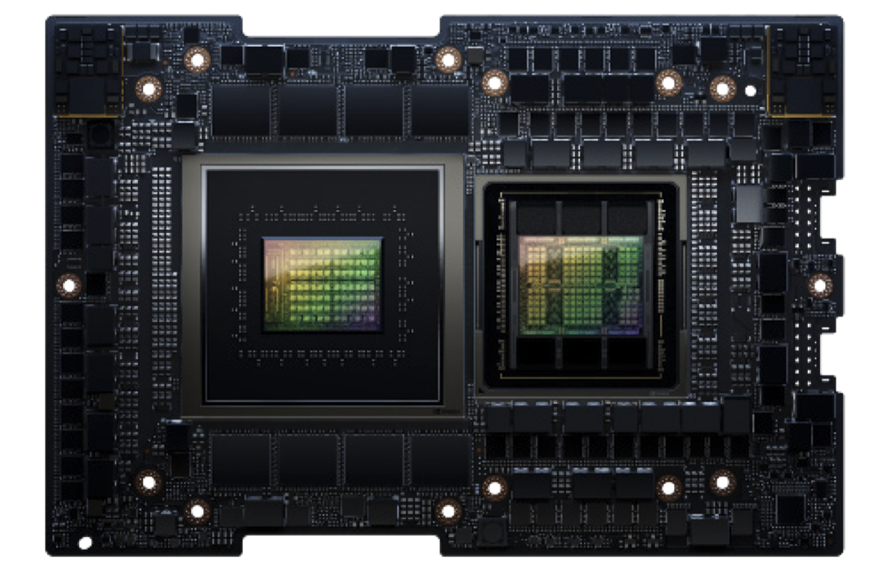
NVIDIA’s First GPU-CPU Superchip： GH200
H200 GPU + Grace CPU
H200 GPU 显存为 96GB or 144GB。
Grace CPU 和 Hopper GPU 间通过 NVLink-C2C 互联，带宽为 900GB/s
HBM3e 外 Grace CPU 外接 480GB LPDDR5X，带宽 ~500GB/s。

Slide 14
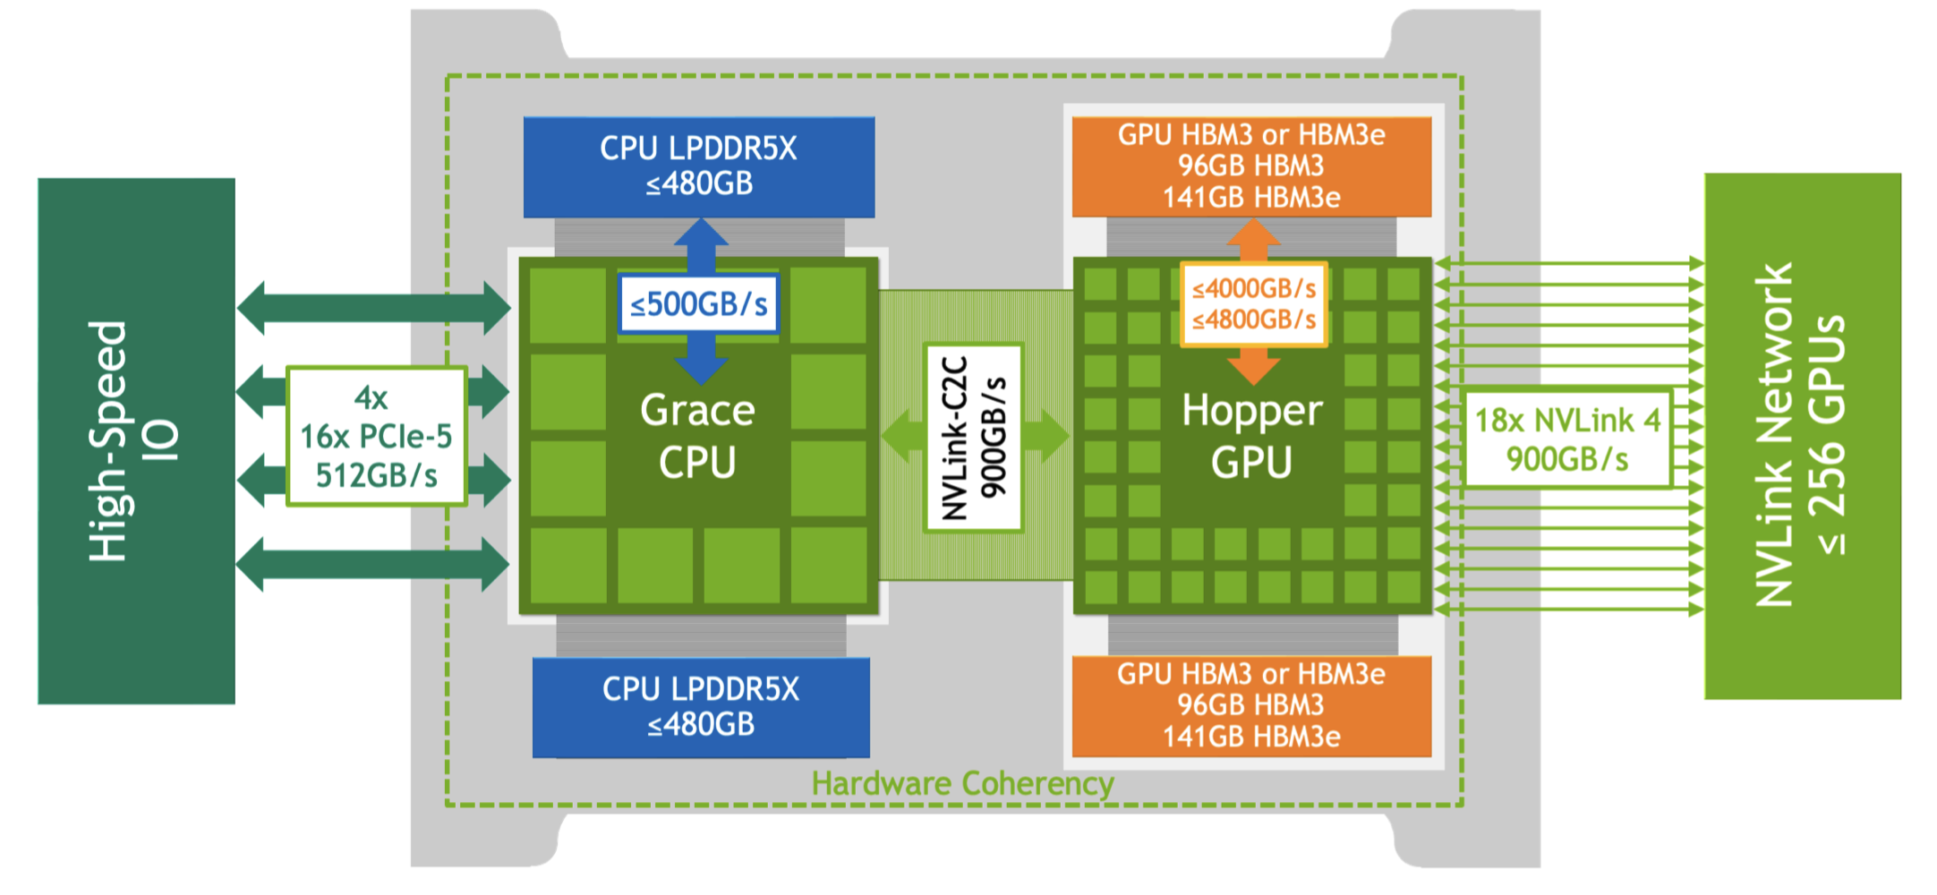
NVIDIA GH200 Grace Hopper Superchip Logical Overview

Slide 15
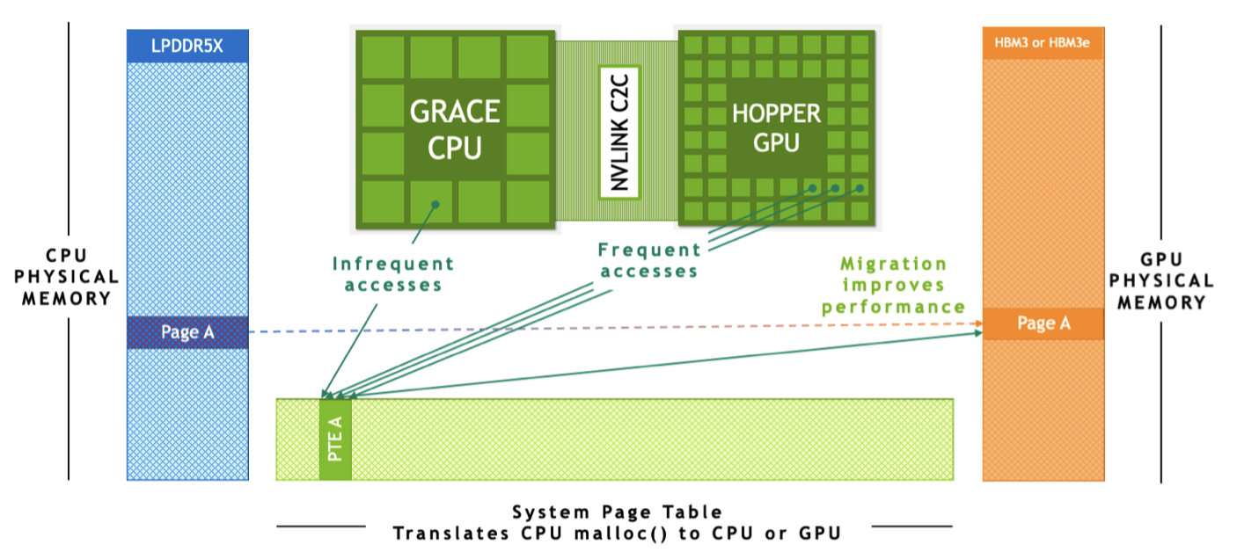
Access-Frequency-Based Automatic Memory Migration

Slide 16
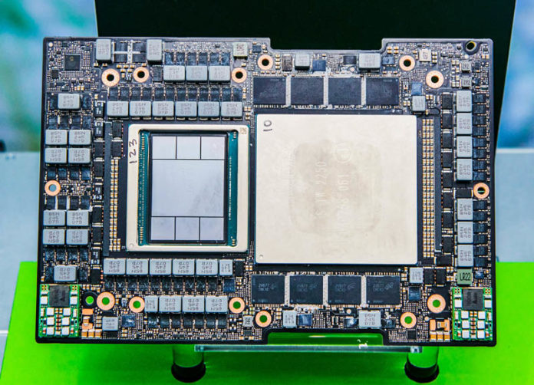
NVIDIA’s First GPU-CPU Superchip
H200 GPU + Grace CPU
H200 GPU 显存为 96GB or 144GB。
Grace CPU 和 Hopper GPU 间通过 NVLink-C2C 互联，带宽为 900GB/s
HBM3e 外 Grace CPU 外接 480GB LPDDR5X，带宽 ~500GB/s。

Slide 17
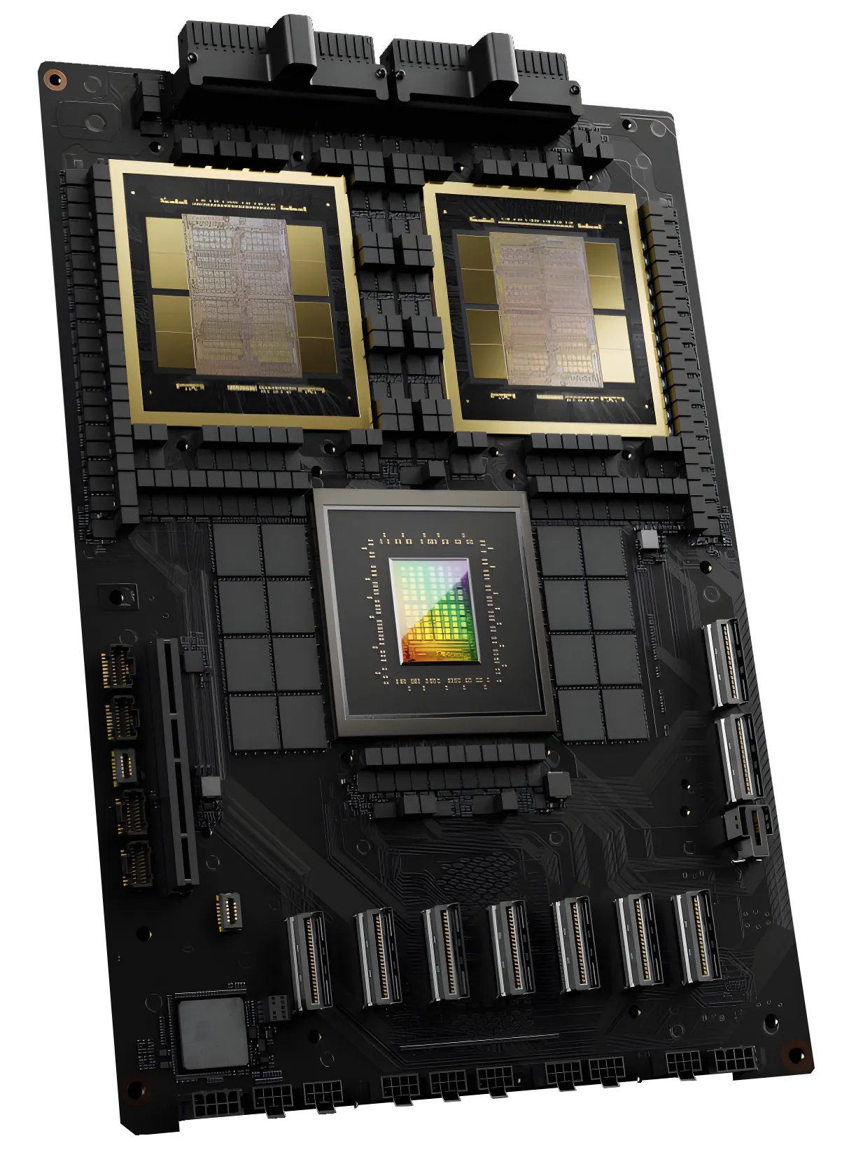
GB200
一个 GB200 由 1 个 Grace CPU + 2 个 Blackwell GPU 组成，相应 GPU 算力和显存加倍。
CPU 和 GPU 间通过 900GB/s NVLink-C2C 实现高速互联，功耗为 1200w。
包含 384 GB HBM3e 显存，以及 GH100 同样 480GB LPDDR5X，Memory 为 384GB + 480GB = 864GB。

Slide 18
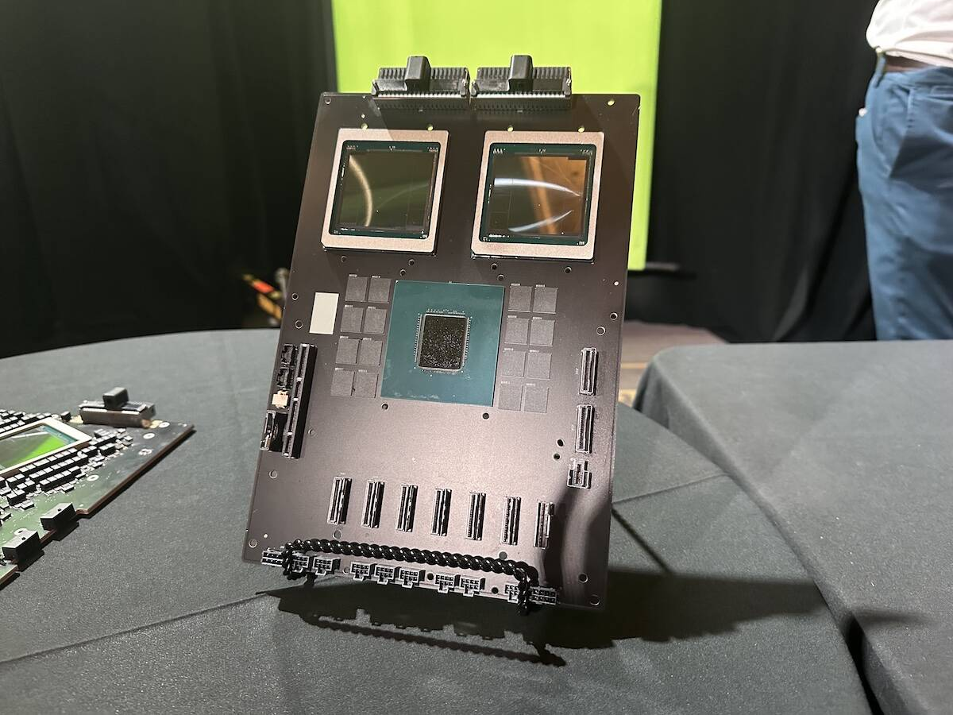
GB200

Slide 19
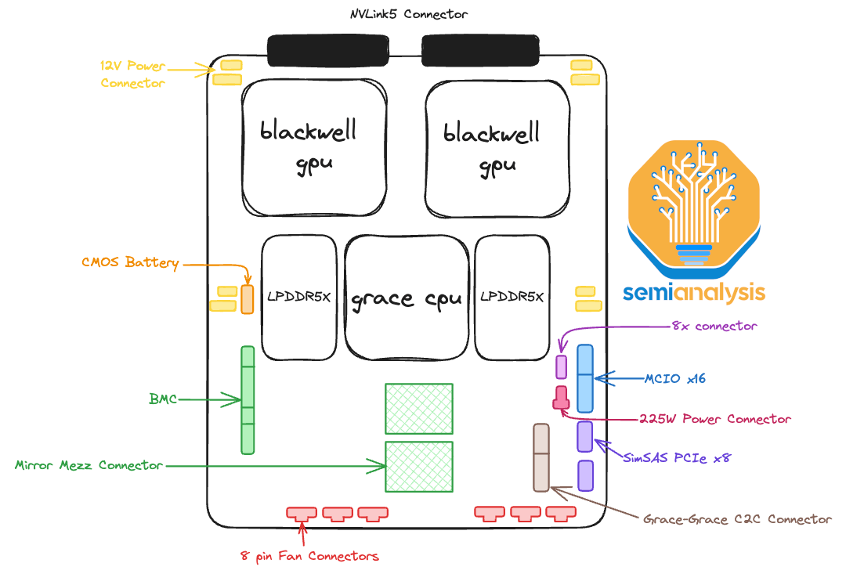
GB200 Bianca Board

Slide 20
思考
Nvidia 不仅使用封装技术来解决部件性能瓶颈，现在使用板卡（Rack）新概念
Rack 为超节点提供更加高密度的集成解决方案
Host - Devices 统一编址利于内存管理，特别是在大规模的推荐模型上

Slide 21
03
HGX H/B 100/200

Slide 22
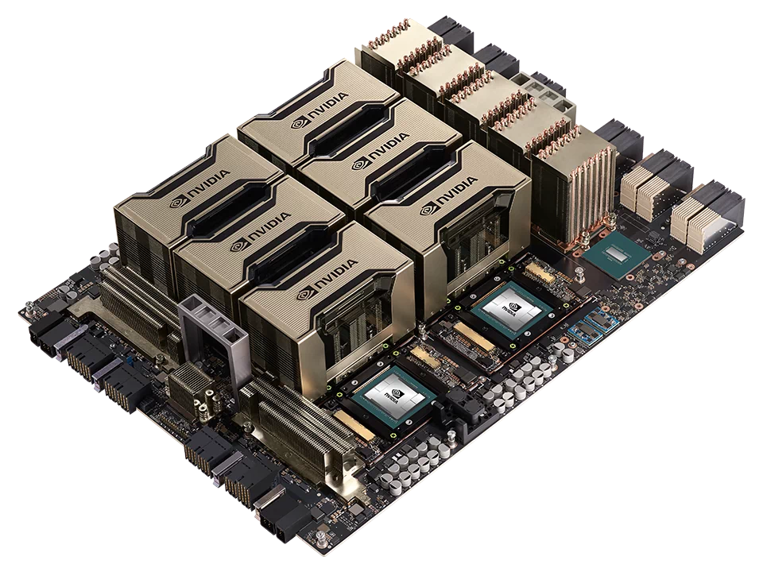
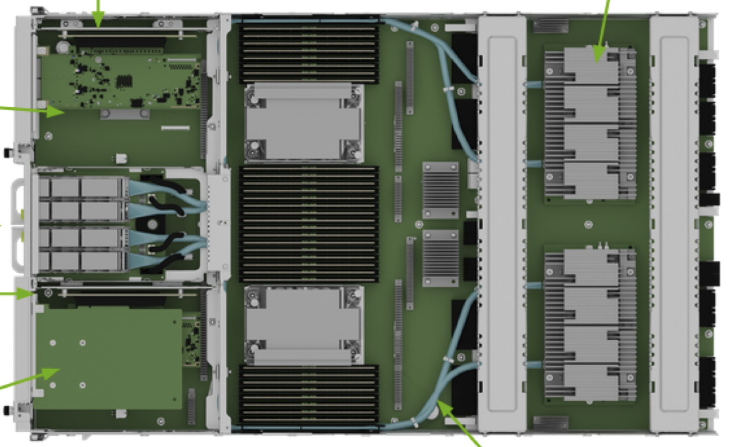
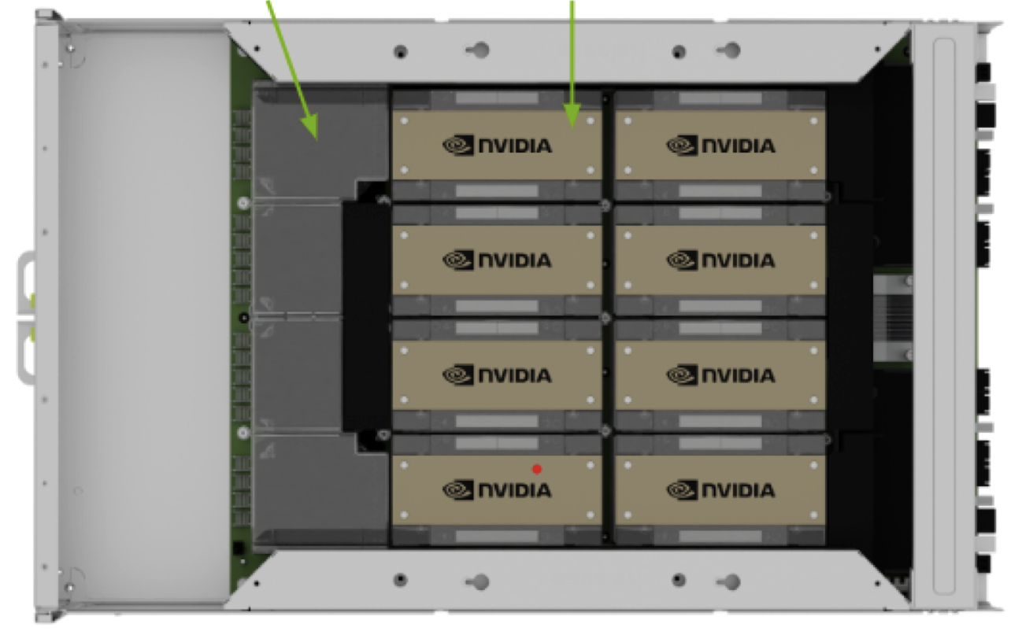
HGX H100 & H200

Slide 23
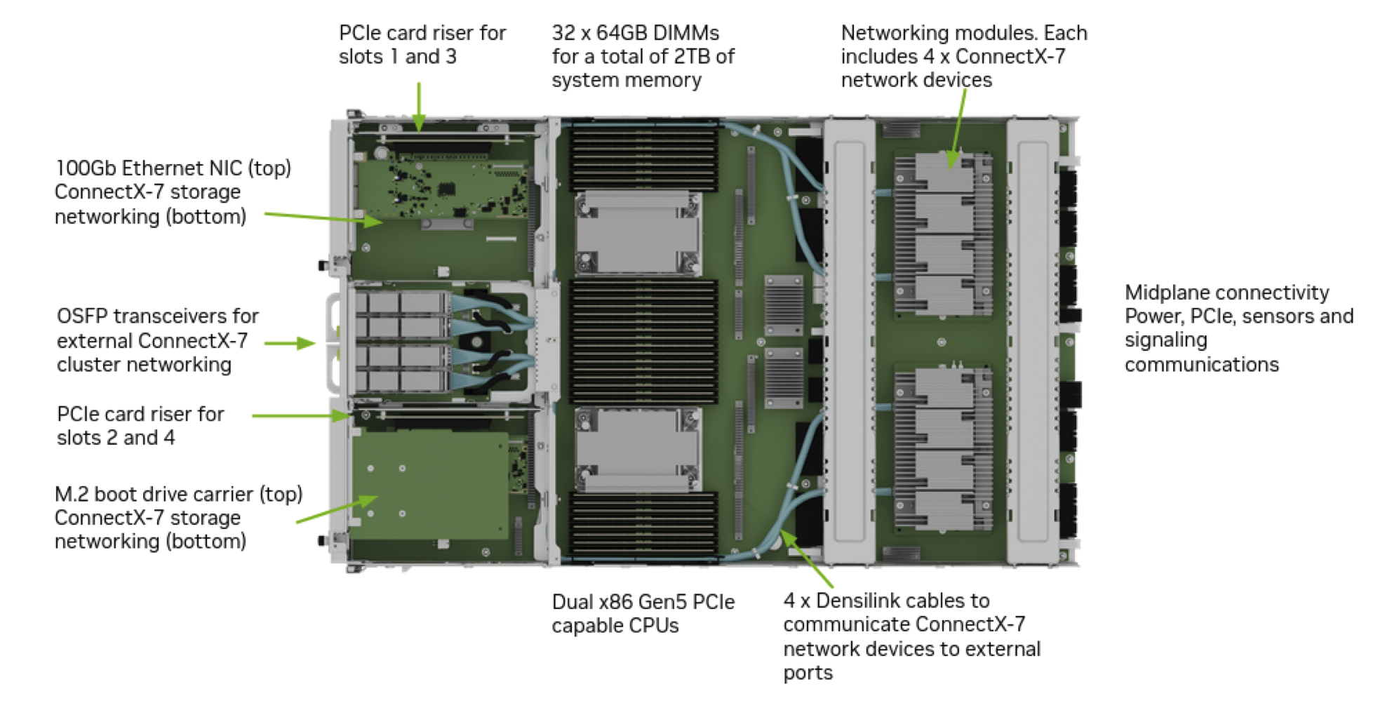
https://www.nvidia.com/en-us/data-center/hgx/

Slide 24
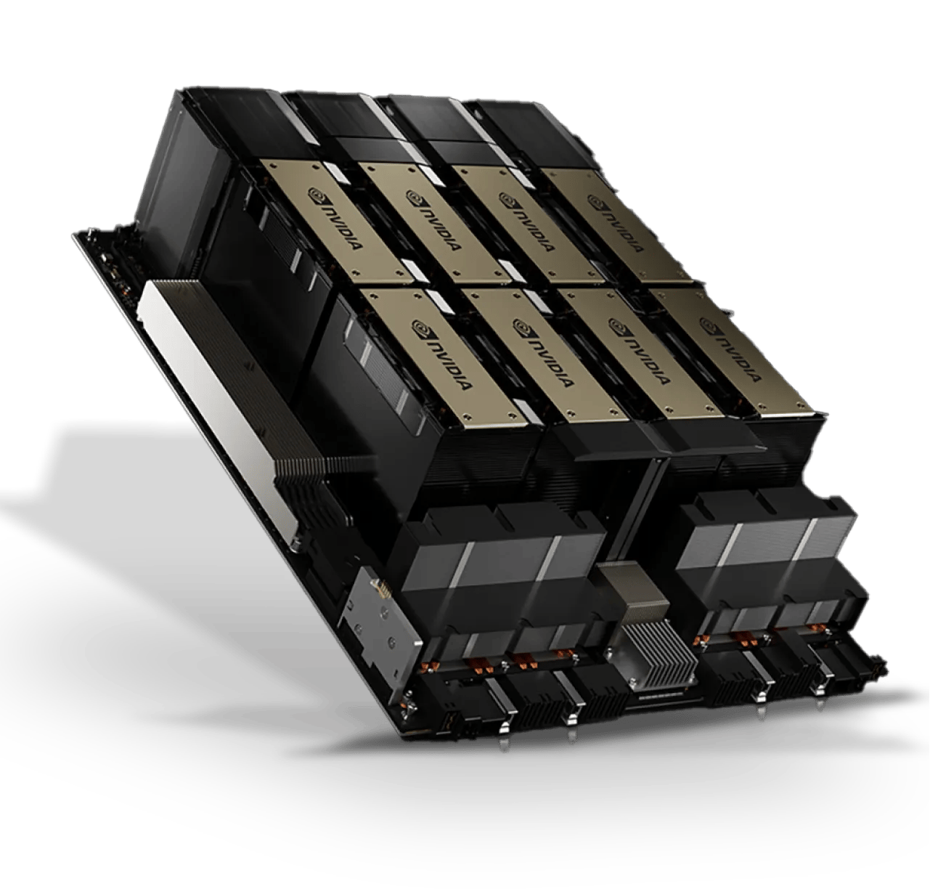
HGX 系列
B100 和 B200 分别与之前的 H100 和 B200 对应，都是不带 Grace CPU 的版本，可以配合 Intel CPU 或 AMD CPU 使用。

Slide 25
HGX H100 & H200
 | HGX H100 | HGX H200
 | 8-GPU | 8-GPU
Form Factor | 8x NVIDIA H100 SXM | 8x NVIDIA H200 SXM
FP8 Tensor Core* | 32 PFLOPS | 32 PFLOPS
INT8 Tensor Core* | 32 POPS | 32 POPS
FP16/BF16 Tensor Core* | 16 PFLOPS | 16 PFLOPS
TF32 Tensor Core* | 8 PFLOPS | 8 PFLOPS
FP32 | 540 TFLOPS | 540 TFLOPS
FP64 | 270 TFLOPS | 270 TFLOPS
FP64 Tensor Core | 540 TFLOPS | 540 TFLOPS
Memory | 640GB HBM3 | 1.1TB HBM3
GPU Aggregate Bandwidth | 27GB/s | 38GB/s
NVLink | Fourth generation | Fourth generation
NVSwitch | Third generation | Third generation
NVSwitch GPU-to-GPU Bandwidth | 900GB/s | 900GB/s
Total Aggregate Bandwidth | 7.2TB/s | 7.2TB/s

Slide 26
HGX B100 & B200
 | HGX B200 | HGX B100
Form Factor | 8x NVIDIA B200 SXM | 8x NVIDIA B100 SXM
FP4 Tensor Core* | 144 PFLOPS | 112 PFLOPS
FP8/FP6 Tensor Core* | 72 PFLOPS | 56 PFLOPS
INT8 Tensor Core* | 72 POPS | 56 POPS
FP16/BF16 Tensor Core* | 36 PFLOPS | 28 PFLOPS
TF32 Tensor Core* | 18 PFLOPS | 14 PFLOPS
FP32 | 640 TFLOPS | 480 TFLOPS
FP64 | 320 TFLOPS | 240 TFLOPS
FP64 Tensor Core | 320 TFLOPS | 240 TFLOPS
Memory | Up to 1.5TB | Up to 1.5TB
NVLink | Fifth generation | Fifth generation
NVIDIA NVSwitch™ | Fourth generation | Fourth generation
NVSwitch GPU-to-GPU Bandwidth | 1.8TB/s | 1.8TB/s
Total Aggregate Bandwidth | 14.4TB/s | 14.4TB/s

Slide 27
其他信息
B100 算力 B200 ~3/4，8 x B100 稀疏 FP16 算力为 28PF，8xB200 的稀疏 FP16 算力为 36PF，可见 8*B200 的稀疏 FP16 算力为 8*H100/H200 的 2.25 倍。相当于单个 B200 的稀疏 FP16 算力为 4.5PF。
Blackwell 的 Tensor Core 相比 Hopper 添加了对 FP6 和 FP4 的支持，从上图也可以看出其 FP4 算力为 FP8 算力 2 倍，FP16 算力 4 倍。而 Blackwell 的 CUDA Core 不再支持 INT8。此外，从 Hopper 开始都不再支持 INT4。

Slide 28
04
总结与思考

Slide 29
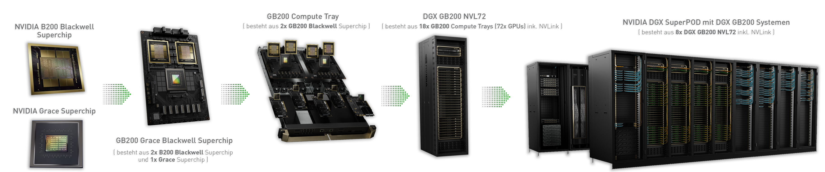
NVIDIA GPU架构发展
B200、B100、GB200、NVL72、NVL32、SuperPod、GH200、H200、H100、L20、SuperPod-576
ConnectX-800G 网卡、网络交换机

Slide 31
Reference 参考&引用
https://www.fibermall.com/blog/nvidia-b100-b200-gh200-nvl72-superpod.htm

